Slide 1
Macroeconomics マクロ経済学
Chap.18 Inflation, Deflation, Unemployment and Rational Expectations
第１８章 インフレとデフレ、失業、合理的期待

Slide 2
IS = LM analysis of Keynes and Keynesian, equilibrium analysis of labor market, general equilibrium analysis ⇒ Prices P and money wage rate w are given, assuming that they do not change until full employment
Keynesian theory is not different from the theory of classical school and neoclassical school in that it recognizes upward flexibility of prices and wages in full employment .
... it is reasonable in an economy where aggregate demand is insufficient for aggregate supply,
After the war ⇒ As aggregate demand grows bigger, the balance of demand and supply became tightened even before the economy comes to full employment.
Sustained inflation, cost-push inflation like the oil shocks since the 1970s
In Japan after the collapse of the bubble since the 1990s, there was sustained deflation under almost zero growth.
ケインズやケインジアンのIS＝LM分析、労働市場の均衡分析、一般均衡分析⇒物価Pや貨幣賃金率wは所与、完全雇用にいたるまでは変化しないものと前提
完全雇用では物価や賃金の上方伸縮性を認める点で、古典派や新古典派の理論と変わりはない
…総供給に対して総需要が不足する経済では、妥当
戦後⇒総需要が大きく成長してくると、完全雇用にいたる前でも需給が逼迫し物価上昇、
持続的なインフレーション、1970年代からは石油ショックのようにコストインフレ
バブル崩壊後の1990年代以降の日本ではほぼゼロ成長のもとで持続的にデフレーション

Slide 3
⇒ These new phenomena could not be explained by Keynesian theory
In the labor market, there is a trade-off between inflation and unemployment (recession) in the short run.
Unemployment increased and inflation advanced at the same time ⇒stagflation
The fact that inflation and unemployment are independent on average in the long run
⇒Even typical Keynesians such as Hicks and Tobin called "Crisis in Keynesian Economics“
New monetarists such as Friedman who inherit the neoclassical tradition, and new classicalists such as Lucas, Sargent, Wallace, etc proposed new economic theories (comparative statics and dynamics)which are able to explain new phenomena.
⇒ケインズ理論では説明がつかない事態
労働市場では短期的にはインフレーションと失業（不況）はトレードオフの関係
失業が増えてなおかつインフレが進むというスタグフレーション
長期平均的に見るとインフレと失業は独立の関係にあるという事実
⇒ヒックスやトービンなど代表的ケインジアンの中からも「ケインズ経済学の危機」
新古典派の伝統を継承するフリードマンなどの新マネタリストやルーカス、サージェント、ウォーレスなど新しい古典派は、新しい現象を説明できる経済理論、比較静学や動学

Slide 4
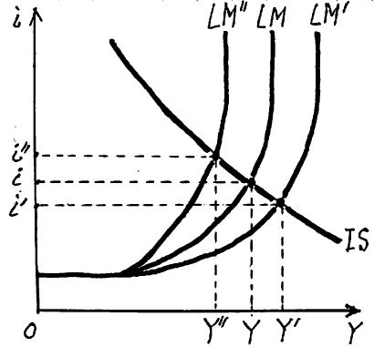
１．Aggregate Demand and Aggregate Supply in Product Market 生産物市場の総需要曲線と総供給曲線
IS = LM analysis ⇒ Simultaneous equilibrium between product and money markets.
Price P is given, changes as a shift parameter ⇒ Comparative statics of how the impact of price P affects income Y and interest rate i
Price P falls ⇒ figure18-1, real money balance M/P increases, LM curve shifts right to LM ', effects of monetary easing. interest rate i decreases, stimulates investment, national income Y increases.
Increase in price P ⇒ Decrease the real money balance M/P, shift the LM curve left to LM ", effect of monetary tightening interest rate i rises, investment is suppressed, and national income decreases.
∴ The following aggregate demand function AD holds between price P and national income Y = aggregate demand AD, and aggregate demand curve as shown in Figure 18-2. AD＝AD(P) dAD/dP＜0 Figure 18-1
IS＝LM分析⇒生産物市場と貨幣市場の同時均衡。物価Pは
所与、シフトパラメーターとして変化⇒所得Yや利子率iにどの
ような影響を及ぼすかを比較静学
物価Pが下落⇒18-1図、実質貨幣残高M/Pは増加、LM曲線
はLM’へと右方シフト、金融緩和の効果。利子率iは低下、投
資を刺激、国民所得Yは増加。
物価Pの上昇⇒実質貨幣残高M/Pを減少、LM曲線をLM”へ
と左方シフト、金融引き締めの効果。利子率iは上昇、投資を
抑制、国民所得はYは減少。
∴物価Pと国民所得Y＝総需要ADとの間には次の総需要
関数ADが成り立ち、18-2図のような総需要曲線。
AD＝AD(P) dAD/dP＜0 18-1図

Slide 5
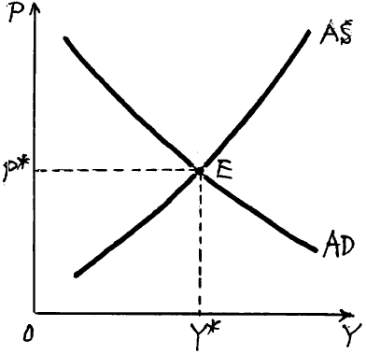
１B．Aggregate Demand and Aggregate Supply in Product Market 生産物市場の総需要曲線と総供給曲線
In the short run, capital K is constant, macro production function is Y＝F(N) ∂F/∂N＞0 ∂²F/∂N²＜0
Firms maximize profit, and demand for labor to equalize the marginal productivity of labor to real wage rate w/P, w/P＝∂F/∂N
The first axiom of the classical school, marginal productivity of labor is diminishing, marginal cost is gradually increasing. Therefore, as national product Y increases, price P also rises. ⇒ The following aggregate supply function AS holds between price P and national product Y = aggregate supply AS, and aggregate supply curve as shown in Figure 18-2. AS＝AS(P) dAS/dP＞0
⇒ Market equilibrium at the intersection E of the two. Equilibrium national income Y * and equilibrium price P * are determined. Fig. 18-2
短期では資本Kが一定、マクロの生産関数は
Y＝F(N) ∂F/∂N＞0 ∂²F/∂N²＜0
利潤最大化、労働の限界生産力が実質賃金に等しくなるように、
企業は労働需要。
w/P＝∂F/∂N
古典派の第1公準、労働の限界生産力は逓減、限界費用は逓増。
よって国民生産物Yが増えると物価Pも上昇。⇒物価Pと国民生産
物Y＝総供給ASとの間には次の総供給関数ASが成り立ち、
18-2図のような総供給曲線。
AS＝AS(P) dAS/dP＞0
⇒両者の交点Eで市場均衡。均衡国民所得Y*と均衡物価P*とが決定。
18-2図

Slide 6
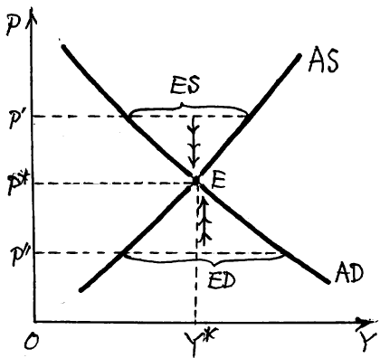
１C．Aggregate Demand and Aggregate Supply in Product Market 生産物市場の総需要曲線と総供給曲線
If prices P are at P‘ that is higher than P*, excess supply ES = unsold goods occurs as shown in Figure 18-3
⇒ Prices P fall, returning to equilibrium point E.
If prices P are located at P '' that is lower than P *, excess demand ED = buy wait of goods occurrs
⇒ Prices P rise, returning to equilibrium point E.
In the economy where prices P are flexible, the price adjustment mechanism works, to satisfy Walrasian stability condition. Fig. 18-3
物価PがP*より高いP’の所にあると、18-3図のように超過
供給ES＝売れ残りが発生
⇒物価Pが下落、均衡点Eに戻る。
物価PがP*より低いP”の所にあると、超過需要ED＝買い
そびれが発生
⇒物価Pが上昇、均衡点Eに戻る。
物価Pが伸縮的な経済では、価格機構による調整作用が
働く、ワルラスの安定条件 18-3図

Slide 7
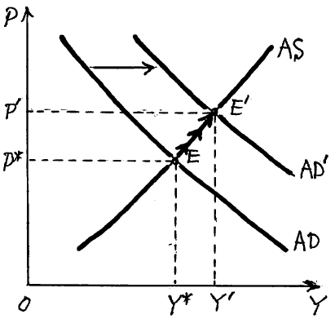
２．Demand-pull Inflation and Cost-push Inflation 需要インフレと費用インフレ
Inflation of the money supply M → aggregate demand increases, figure 18-4, aggregate demand curve shifts right from AD to AD ‘
⇒ Equilibrium income increases from Y * to Y ', equilibrium prices rise from P * to P'.
⇒ Inflation is a state where prices rise continuously.
Originally inflation means inflation of currency, which is accompanied by economic recovery.
⇒ Inflation caused by increased demand is demand-pull inflation named by Fritz Machlup , abbreviated as demand inflation Fig. 18-4
通貨供給Mを膨張⇒総需要が増大、18-4図、総需要曲線
はADからAD’へと右方シフト
⇒均衡所得はY*からY’へと増加、均衡物価はP*からP’へ
と上昇。
⇒物価上昇が持続的に起こる状態をインフレーション
（inflation）。
元々はインフレーションとは、通貨の膨張（inflation）を意
味、景気上昇を伴うもの。
⇒需要の増加が引き起こすインフレを、マハループ（Fritz
Machlup）はデマンド・プル・インフレ（需要牽引インフレ：
demand pull inflation）と呼んだ、略して需要インフレ
18-4図

Slide 8
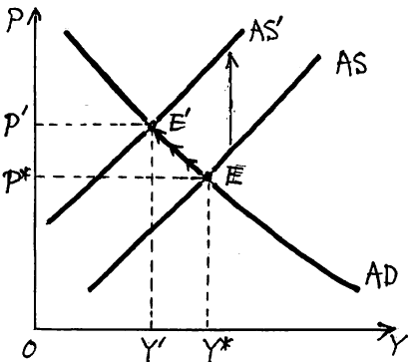
２B．Demand-pull Inflation and Cost-push Inflation 需要インフレと費用インフレ
Cost (marginal cost) rises as the oil price rises ⇒figure 18-5, aggregate supply curve shifts upward from AS to AS '⇒ equilibrium income drops from Y * to Y' , the economy worsened, equilibrium prices rise from P * to P ', ⇒ inflation caused by an increase in costs cost is cost push inflation named by Fritz Machlup, abbreviated as cost inflation
⇒ economic downturn (stagnation) or recession and inflation coexist = stagflation
Comparative statics using shift parameters such as the money supply M and crude oil price
石油ショックの時のように原油価格の引き上げによって費用
（限界費用）が上昇⇒18-5図、総供給曲線はASからAS’へ
と上方シフト⇒均衡所得はY*からY’へと低下、景気が悪化、
均衡物価はP*からP’へと上昇、
⇒費用の増加が引き起こすインフレを、マハループはコスト・
プッシュ・インフレ（費用圧力インフレ：cost push inflation）
と呼んだ、略して費用インフレ
⇒景気沈滞（stagnation）・景気後退とインフレが共存する
状態＝スタグフレーション（stagflation）
通貨供給Mや原油価格などをシフトパラメーターとして比較静学。 18-5図

Slide 9
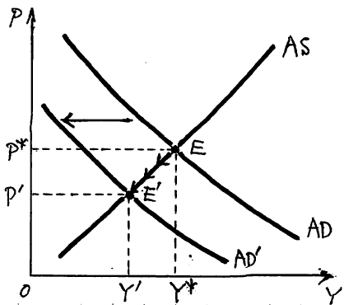
３．Deflation and Price Reduction デフレと低価格化
To shrink the currency M by monetary tightening, decreases aggregate demand, aggregate demand curve shifts left from AD to AD‘
As shown in fig.18-6 ⇒ Shifts equilibrium point from E
to E', equilibrium income
from Y* to Y', the economy declines, equilibrium prices
fell from P* to P'.
⇒ Deflation is a state where price decline continues,
is accompanied originally by currency contraction
(deflation) and economic contraction
金融引き締めで通貨Mを収縮、総需要が減少、18-6図のように総需要曲線はADからAD’へと左方シフト⇒均衡点はEからE’へシフト、均衡所得はY*からY’へと低下、景気が後退、均衡物価はP*からP’へと下落。
⇒物価下落が持続的に起こる状態をデフレーション（deflation）、元々はデフレーションとは、通貨の収縮（deflation）、経済の収縮を伴う 18-6図
物価Pの持続的下落は、企業の技術革新（innovation）による生産費節減でも起こる
⇒限界費用曲線は下方シフト、18-7図のように総供給曲線ASも下方シフト。均衡点はEからE’へシフト、均衡所得はY*からY’へと増加均衡物価はP*からP’へと下落。
⇒物価下落が持続的に起こる状態はデフレーション、本来のデフレーションとは明確に識別して低価格化（price reduction）ないし低廉化と呼ぶのが適切。経済の歴史は、絶えざる技術革新によって低価格化と大量生産をもたらした歴史

Slide 10
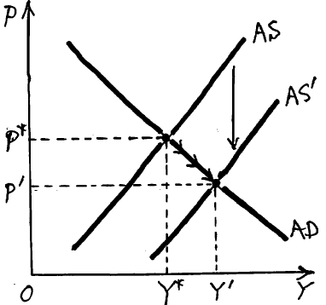
３B．Deflation and Price Reduction デフレと低価格化
A sustained decline in prices P also occurs in economizing production costs due to corporate innovation ⇒ Marginal cost curve shifts downward, total supply curve AS also shifts downward as shown in Figure 18-7. The equilibrium point shifts from E to E ', the equilibrium income increases from Y * to Y' The equilibrium price declines from P * to P '. ⇒ It is appropriate to call deflation, the deflation is clearly distinguished from the original deflation and called the price reduction or cost reduction.
History of the economy has brought about price reduction and mass production due to continuous technological innovation
物価Pの持続的下落は、企業の技術革新（innovation）による生産費節減でも起こる
⇒限界費用曲線は下方シフト、18-7図のように総供給曲線ASも下方シフト。均衡点はEからE’へシフト、均衡所得はY*からY’へと増加均衡物価は
P*からP’へと下落。
⇒物価下落が持続的に起こる状態はデフレーション、
本来のデフレーションとは明確に識別して低価格化
（price reduction）ないし低廉化と呼ぶのが適切。
経済の歴史は、絶えざる技術革新によって低価格化と
大量生産をもたらした歴史 18-7図

Slide 11
４．Speculation and Bubble 投機とバブル
The law of demand that demand decreases as price increases, and demand increases as price goes down. The Law of Supply that supply increases as price rises and supply decreases as price goes down. Together, the law of demand and supply. ⇒ Stability condition
More generally, the first derivative with respect to the price P of the excess demand function is minus, that is, the excess demand curve is downward to the right = Walras' stability condition
In the general equilibrium of a large number of markets, the condition of gross substitutability that the demand decreases as the price of a certain good goes up and the demand for the substitute goods increases
⇒ The market equilibrium is unstable if stability conditions are not met.
Speculation based on price expectations ... If you anticipate that the stock price of Company A will rise from 500 yen to 1000 yen, you can earn 500 yen if you buy it for 500 yen and sell it at 1,000 yen. Rising price gains = To capture capital gain
価格が上がれば需要は減り、価格が下がれば需要は増えるという原則＝需要法則（the law of demand）。価格が上がれば供給は増え、価格が下がれば供給は減るという原則＝供給法則（the law of supply）。両者を併せて需要･供給の法則。⇒安定条件
より一般的には、超過需要関数の価格に関する1次微分がマイナス、つまり超過需要曲線が右下がりであること＝ワルラスの安定条件
多数市場の一般均衡では、ある財の価格が上がるとその需要が減り、その代替財の需要が増えるという粗代替性（gross substitutability）の条件
安定条件が満たされない場合⇒市場均衡は不安定。
価格予想に基づく投機（speculation）……A社の株価が500円から1000円に上がると予想すれば、500円で買って1000円になったところで売れば500円の利益を得ることができる。値上がり益＝資本利得（capital gain）を求めて取引をすることが、投機

Slide 12
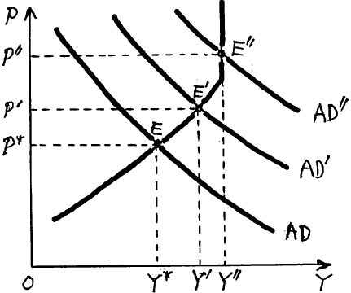
４B．Speculation and Bubble 投機とバブル
If the expected price is close to the theoretical price reflecting actual factors (fundamentals), there is no particular problem in speculation. For example, if the profit doubles as the revenue sharply increases, even if the stock price doubles, it is at the theoretical price. If profits are halved after the sharp decline in sales, even if the stock price is reduced by half, it is at the theoretical price.
However, if the stock price doubles despite the profit becoming 1.5 times, 250 yen out of 1000 yen does not reflect the actual condition and it will be excessive. ⇒ Bubble (foam) is a rising portion that exceeds the theoretical price reflecting actual conditions.
予想価格が実態（fundamentals）を反映した理論価格
（theoretical price）に近ければ、投機でも特に問題は
ない。例えば売上げが急増して、利益が2倍になる場合
には、株価が2倍になっても理論価格通りである。その後
売上げが急減して利益が半減すれば、株価が半減して
も理論価格通りである。
ところが利益が1.5倍になるにも関わらず、株価が2倍に
なる場合には、1000円のうち250円は実態を反映しない
上がり過ぎとなる。
⇒実態を反映した理論価格を超える値上がり部分を、
バブル（泡沫：bubble）

Slide 13
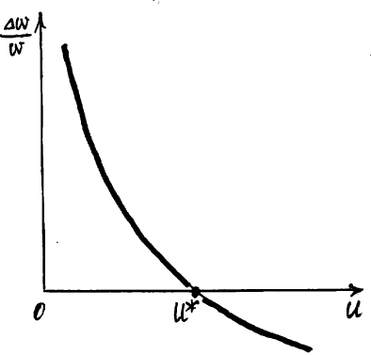
５．Inflation and Unemployment: Phillips Curve インフレーションと失業：フィリップス曲線
AW Phillips, long-run statistical data in the UK for about 100 years from 1861 to 1957, a minus relationship between the money wage increase rate Δw / w and the unemployment rate u as shown in 18-9, a downward sloping. He found that the curve can be stably drawn.
Phillips curve, Δw / w = f (u) f '(u) <0 Simplify this linearly. Δw / w = f (u) = a – bu f '(u) = - b <0 a> 0 b> 0 The unemployment rate at the point where Phillips curve crosses the horizontal axis is u *
Δw / w = a-bu = 0 u * = a / b Therefore, since a = bu *, if you substitute this, Δw / w = bu * - bu = - b (u - u *) u * is the unemployment rate that exists even in full employment, frictional unemployment.
∴ The downward rigidity of money wage rate w observed by Keynes is a phenomenon in the short run, the fact that the money wage rate w is fluctuating when viewed in the long run of more than one year. Figure 18-9
フィリップス（A. W. Phillips）、1861～1957年の約100年間におけるイギリスの長期統計データ、18-9図のように貨幣賃金上昇率Δw/wと失業率uとの間にマイナスの関係、右下がりの曲線が安定的に描けることを発見。フィリップス曲線（Phillips curve）
Δw/w＝f(u) f’(u)＜0 これを線型に単純化。
Δw/w＝f(u)＝a－bu f’(u)＝－b＜0 a＞0 b＞0
フィリップス曲線が横軸と交わる点の失業率をu*、
Δw/w＝a－bu＝0 u*＝a/b よってa＝bu*、これを代入、
Δw/w＝bu*－bu＝－b(u－u*)
u*は完全雇用においても存在する失業率、摩擦的失業。
∴ケインズが観察した貨幣賃金wの下方硬直性は、あくまで短期の
現象、1年以上の長期で見ると貨幣賃金wは変動しているのが事実。
18-9図

Slide 14
５B． Inflation and Unemployment: Phillips Curve インフレーションと失業：フィリップス曲線
Between Nominal National Income PY, Labor Distribution Ω, and Wage Partition W, the following equation holds, PY × Ω = W
Divided by the number of employees N, PY / N × Ω = W / N
Labor productivity Y / N = y, the per capita money wage rate W / N = w, Py Ω = w
Price × labor productivity × labor share ratio = money wage rate. Taking logarithms of both sides, and differentiating it with time t, the following relation of the rate of change holds, ΔP / P + Δy / y + ΔΩ / Ω = Δw / w
Inflation rate + rate of increase in labor productivity + rate of increase in labor share = the rate of increase in money wages
Assuming that labor productivity growth rate and labor share rate are constant,
名目国民所得PY、労働分配率Ω、賃金分配分Wの間には、 PY×Ω＝W
雇用者数Nで割ると、 PY/N×Ω＝W/N
労働生産性Y/N＝y、1人当たり貨幣賃金率W/N＝wとおくと、 PyΩ＝w
物価×労働生産性×労働分配率＝貨幣賃金率。両辺の対数を取って、時間tで微分、変化率 ΔP/P＋Δy/y＋ΔΩ/Ω＝Δw/w
となり、物価上昇率＋労働生産性上昇率＋労働分配率上昇率＝貨幣賃金上昇率
労働生産性上昇率と労働分配率とが一定であると仮定、

Slide 15
５C．インフレーションと失業：フィリップス曲線
ΔP/P＝Δw/w
物価上昇率と貨幣賃金上昇率は等しくなる。すると上記のフィリップス曲線は、
ΔP/P＝－b(u－u*)
物価版のフィリップス曲線ないし準フィリップス曲線（quasi-Phillips curve）
⇒好況期には失業は減少する一方でインフレーションが加速、不況期には失業が増大する一方でインフレーションが収束、インフレーションと失業のトレードオフ（trade-off between inflation and unemployment）
⇒サミュエルソンとソローがアメリカでもこうしたトレードオフの関係を観察、各国でも同様な観察、インフレーションと失業を同時に抑制することはできないことを意味、大きな政策論争。

Slide 16
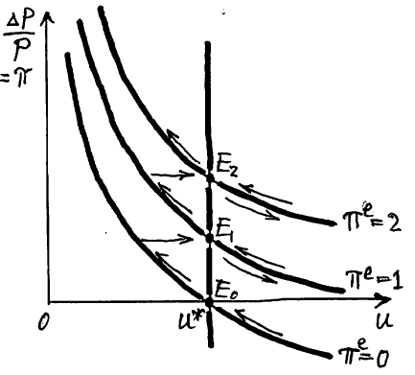
５C．インフレーションと失業：フィリップス曲線
18-9図 18-10図

Slide 17
６．自然失業率仮説
高度成長期に物価上昇率ΔP/P＝πが持続的にプラス、インフレーションが恒常化⇒18-10図のようにフィリップス曲線が次第に上方へシフト⇒フリードマンは、インフレが続くとインフレ期待（inflation expectation）が形成されて、予想物価上昇率（expected rate of inflation）ΔP ^{e}/P ^{e}＝π^{e}が0％から1％、2％、3％、…と次第に上がってくるので、そのうちαの部分を物価上昇に織り込み、その分だけ準フィリップス曲線は上方シフト。
π＝f(u)＋απ^{e}＝－b(u－u*)＋απ^{e} f’(u)＜0
αは貨幣錯覚パラメーター（parameter of money illusion）α＝1のときには予想物価上昇率のすべてを物価上昇に織り込む、貨幣錯覚はなくなる。⇒18-10図のような予想を入れた準フィリップス曲線（expectations-augmented quasi-Phillips curve）
α＝1で貨幣錯覚がなく、π＝π^{e} と予想インフレ率がインフレ期待を正しく予想して現実インフレ率と一致するとき、b(u－u*)＝0、
u＝u*
フリードマンは自然失業率（natural rate of unemployment）。ほぼ同時期にフェルプス（E. Phelps）も同様な予想追加型のフィリップス曲線を定式化し、最適失業率（optimal rate of unemployment）。フリードマン「ワルラス的一般均衡方程式体系に、市場の不完全性、需給の確率的変動、求人求職に伴う情報収集コスト、労働異動コスト等の労働市場・生産物市場の現実の構造的特性が導入されるならば、それから生み出される失業」と説明、ほぼ完全雇用において存在する摩擦的失業。

Slide 18
６B．自然失業率仮説
インフレ期待がない時代のフィリップス曲線は長期的な統計関係として観察、インフレ期待が形成される時代にはそれは短期フィリップス曲線に変わり、インフレ期待が高まるにつれて上方シフト。18-13図のように、日本では短期ですらフィリップス曲線が垂直に立つことも観察。18-14図には2000年以降の日本のフィリップス曲線の観察点が散布図で描いてあるが、ほぼ垂直線の近傍にプロット⇒真の長期フィリップス曲線は、自然失業率のところで垂直に立つ形で観察⇒自然失業率仮説（natural rate of unemployment hypothesis）金融政策でインフレ率を加速すると、短期的には失業率を減らすことはできるが、長期的には失業率を変えることはできず、インフレ率だけを高める結果、金融政策は無力となる。
18-11図 18-12図

Slide 19
６C．自然失業率仮説
フィリップス曲線の想定する因果関係⇒労働の超過需要を表す指標である失業率uを見て貨幣賃金率wが決まり、さらには物価Pが決まるという関係。
フリードマンは一般均衡論の立場から、労働需要も労働供給も価格変数である貨幣賃金率wを見て行われるので、労働の超過需要は貨幣賃金率wの関数、フィリップス曲線の因果関係に異議を唱えた。そこで、予想追加型のフィリップス曲線を
u＝－(1/b)（Δw/w－απ^{e})＋u*
あるいは物価版では、
u＝－(1/b)（π－απ^{e})＋u*
と修正し、フィッシャー曲線（Fisherian curve）。貨幣錯覚がなく、かつ予想インフレ率が現実インフレ率に一致するときは、α＝1、π＝π^{e}ゆえ、u＝u*

Slide 20
７．合理的期待
フリードマンの自然失業率仮説では、当初はケイガンの適合期待仮説（adaptive expectations hypothesis）が採用⇒現実値π_{t－1}と予想値π^{e}_{t－1}との予想誤差(π_{t－1}－π^{e}_{t－1})の一部をθだけ修正して次期の予想値π^{e}_{t}を形成、エラー・ラーニングの期待形成、離散型では
π^{e}_{t}＝π^{e}_{t－1}＋θ(π_{t－1}－π^{e}_{t－1}) 0＜θ≦1
今期tの変数を前期t－1の変数の関数として定式化・分析することを、動学（dynamics）
数学的には離散型の定差方程式か連続型の微分方程式で表すことが多い。
⇒インフレ率π_{t}が一定の定常値をとる場合には、t→∞の長期ではπ^{e}_{t}＝π_{t}、インフレ率π_{t}が加速ないし減速している場合には、π^{e}_{t}は常に過小評価ないし過大評価され、同じ間違いを犯し続けるという不合理。

Slide 21
７B．合理的期待
⇒ルーカスとラッピング、サージェントなどマネタリスト・マークⅡとか合理的期待学派と呼ばれる新学派、ミュース（J. F. Muth）の合理的期待仮説（rational expectations hypothesis）を用いて自然失業率仮説を検証。ミュースは、予想時点(t－1)で利用しうるあらゆる情報I_{t－1}を効率的に用いて、現実値π_{t}とシステマティックに異ならず、現実値の数学的期待値E(π_{t})に一致する予想値π^{e}_{t}を合理的期待と定義。合理的期待は、利用可能なあらゆる情報を用いた経済モデルによる予測と同じ。
π^{e}_{t}＝E(π_{t}｜I_{t－1})
π_{t}－π^{e}_{t}＝η_{t} E(η_{t})＝0
予想誤差(π_{t}－π^{e}_{t})をη_{t}とすると、その期待値がE(η_{t})＝0 ⇔現実値とシステマティックに異ならず、誤差の総和がプラス・マイナスでゼロとなることを意味。18-13図のように、一度も的中しなくとも、誤差の総和がゼロ。もし完全情報や完全流動性といった完全市場の条件が満たされれば、合理的期待は完全予見に一致。完全予見の確率版が、合理的期待
リンカーン大統領のゲティスバーグの演説では、「国民の国民による国民のための政府」（the government of the people, by the people, for the people）が有名であるが、「すべての人々を一時的に欺くことはできる。また一部の人々をいつまでも欺くこともできる。しかしすべての人々をいつまでも欺くことはできない。」という名言。合理的期待の学習行動

Slide 22
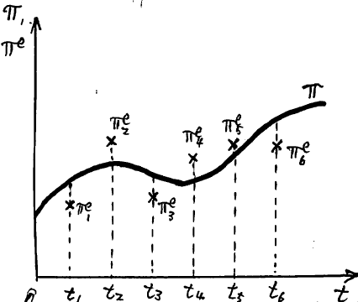
７C．合理的期待
合理的期待を用いた自然失業率の統計的な検証が先進諸国で行われた結果、短期的にはともあれ長期においては、貨幣錯覚パラメーターαは1と有意に異ならず、物価上昇率の予想値は現実値と有意に異ならないという実証結果、フィリップス仮説より自然失業率仮説が支持⇒ケインズの理論はあくまでも短期的に妥当、長期においてはニューマネタリスト、新貨幣数量説、あるいは合理的期待学派の理論が妥当性
18-13図 合理的期待

Slide 23
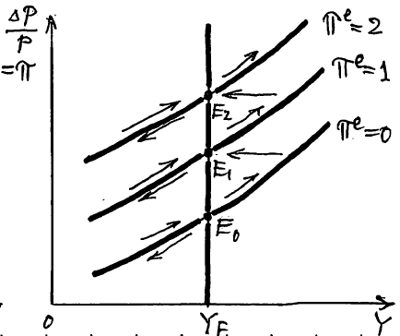
８．ルーカス供給関数
労働力人口をLN、実際の雇用量をN、自然失業率に対応する雇用量をN*
u＝(LN－N)/LN u*＝(LN－N*)/LN
生産物1単位当たりの労働投入量をυ
N＝υY N*＝υY_{F}
u＝1－υY /LN u*＝1－υY _{F}/LN
これらを予想を入れた準フィリップス曲線に代入
π＝απ^{e}＋(bυ/LN)(Y－Y_{F})＝απ^{e}＋β(Y－Y_{F}) β＝bυ/LN
これをフィッシャー曲線のような因果関係式で表せば、
Y＝Y_{F}＋(1/β)(π－απ^{e})
⇒ルーカス（Robert Lucas）が労働市場の
物価版フィリップス曲線を生産物市場に
適用した、ルーカス供給関数
（Lucas supply function）、インフレ総供給関数
長期平均的に貨幣錯覚パラメーターαが1で
貨幣錯覚がなく、合理的期待のもとで現実物価
上昇率πの期待値が予想物価上昇率π^{e}に等しく
なれば、
E(π)＝π^{e} E(Y)＝Y_{F} E(u)＝u*

Slide 24
８Bルーカス供給関数
完全雇用国民所得Y_{F}のところで垂直、完全雇用N*。自然失業率u*が成立
ルーカス⇒この完全雇用国民所得Y_{F}を経済の実物的要因で決定される産出量の「正常」水準、完全雇用が「正常」な状態。不完全情報の競争市場での価格調整過程⇒個々の企業はその生産物の価格pについては一般物価Pよりも早く確実に情報を得る、一般物価Pについては貨幣供給等の情報に基づく予想物価P^{e}に基づいて行動。当該生産物への需要が増大してその価格pが上昇するとき、当該財の価格上昇率が期待物価上昇率π^{e}より高ければ、その実質需要が増えている、企業はその生産量を増加。企業がオッファーする賃上げ率がπ^{e}より高ければ、労働者は実質賃金が上昇しているものと考えて労働供給を増加。雇用量は増加、生産量は「正常」水準を超過。逆の場合には、雇用量は減って生産量は「正常」水準を下回。
貨幣錯覚がなく、予想インフレ率＝現実インフレ率、⇒生産量は「正常」水準、雇用量もN*、自然失業率u*。
一時的・短期的⇒不完全情報や貨幣錯覚、予想誤差などが存在、ワルラス的な価格調整機構は十分には働かず、経済は「正常」水準から乖離、市場均衡が常に瞬時に成立しない。
長期平均的⇒貨幣錯覚がなくなり、予想誤差の平均＝ゼロ、経済は「正常」水準で均衡
⇒金融政策でインフレをコントロールしても、一時的・短期的には国民所得や雇用水準を変えることができる、長期平均的には完全雇用水準を変えることはできない

Slide 25
９．金融政策の無力命題
サージェント（Thomas Sargent）、ウォーレス（N. Wallace）、バロー（R. Barro）は、①生産物市場と貨幣市場の同時均衡（IS=LM分析）に、②ルーカス供給関数、③マネーサプライ・ルールないし利子率ルールを導入、④合理的期待を仮定、⇒金融政策変数の動向は長期平均的には予想され尽くし、人々の経済行動に織り込まれる、実物変数に何ら影響を与えないことを論証。
⇔金融政策の効果は一時的・短期的にはあり得るが、長期平均的には無効となる、金融政策の無力命題（omnipotence proposition of monetary policy）
貨幣市場の均衡を表すLM曲線は、 M/P＝kY＋L(i)
完全雇用では貨幣需要は利子非弾力的、 Y＝(1/k)(M/P)
実質所得Yの増加を支えるため、実質貨幣供給logM/Pを増加させるルールを採用、1期前を－1で表し、κ＝1/kとおくと、
Y－Y_{－1}＝κ(logM/P－logM_{－1}/P_{－1})＝κ(logM/ M_{－1}－log P /P_{－1})
logM/ M_{－1}は時間変化率にほぼ等しいので貨幣供給増加率ΔM/M＝m、物価上昇率はΔP/P＝π、前期は完全雇用にあったと想定、Y_{－1}＝Y_{F}、攪乱項μを追加して、
Y＝Y_{F}＋κ(ΔM/M －ΔP/P)＋μ＝Y_{F}＋κ(m－π)＋μ E(μ)＝0
⇒物価上昇率ΔP/Pと国民所得Yの関係を表すインフレ総需要曲線
次にルーカス供給関数ないしインフレ総供給曲線に攪乱項ξを追加
Y＝Y_{F}＋(1/β)(π－απ^{e})＋ξ E(ξ)＝0

Slide 26
９B．金融政策の無力命題
生産物市場と貨幣市場の同時均衡、すなわちIS＝LM均衡では、インフレ総需要曲線とインフレ総供給曲線が交わり、均衡インフレ率π*と均衡国民所得Y*が決定。
⇒長期平均的にはα＝1で貨幣錯覚がなく、π^{e}＝E(π)で合理的期待形成が行われる場合、インフレ総需要曲線の期待値を計算、Y_{F}は既知でE(μ)＝0
E(Y)＝Y_{F}＋κ(E(m)－π^{e} )
長期平均的には価格機構の伸縮的調整により完全雇用が回復
E(Y)＝Y_{F} ∴ E(m)＝π^{e}
⇒期待インフレ率π^{e}は貨幣供給増加率mの期待値E(m)に一致。ルーカス供給関数は
Y＝Y_{F}＋(1/β)(π－αE(m))＋ξ π＝β(Y－Y_{F})＋αE(m)＋βξ
これを元のインフレ需要曲線へ代入して整理
Y＝Y_{F}＋(κ/(1＋κβ))(m－αE(m))＋(μ－κβξ)/ (1＋κβ)
よって合理的期待のもとでも一時的･短期的には貨幣錯覚が残っており（α≠1）、予想されざるマネーサプライ（unanticipated money supply）＝マネーサプライ増加率の予想誤差(m－αE(m))と攪乱項μ、ξの影響により実質所得Yは影響を受ける。
⇒合理的期待のもとで長期平均的にはα＝1で貨幣錯覚がなく、E(μ)＝0、E(ξ)＝0と攪乱項の平均値はゼロ、E(Y)＝Y_{F}でと完全雇用均衡 m－E(m)＝0
マネーサプライ増加率は予想誤差がゼロ、金融政策は実質所得Yに何ら影響を与えない。厳密に言うと、長期的にも影響を与えるが、その影響は差し引きするとプラス・マイナスでゼロになる。⇔金融政策の無力命題、あくまでも長期平均的な無効性、一時的･短期的な有効性を否定しない

Slide 27
１０．財政政策の無力命題
財政政策は、その財源をどう賄うかの方法によって政策効果が違う⇒同額の増税（tax increase）で賄う場合、均衡予算は維持され、均衡予算乗数の定理によって同額の国民所得。この乗数効果は、不況や不完全雇用の状態に限られ、完全雇用にいたると効果はなくなる。
貨幣増刷（money printing）で賄う場合⇒マネーサプライを増発する金融緩和政策と同様、短期的な効果をもつが、長期的に完全雇用にいたると、物価上昇だけをもたらし、実質所得ではクラウディング･アウト
国債増発（bond issuing）によって賄い、将来の租税負担により償還する場合⇒ケインジアンは、人々は将来の税負担増加のことまでは考慮せず、購入する国債を資産として認識するので、実質所得に対して長期的･永続的な効果を持つ。
バローは、一時的･短期的に国債を資産と錯覚する国債錯覚（debt illusion）が存在するときには、いくばくかの影響を与えうるが、長期的には将来世代のことまで合理的に考慮して将来税負担の割引現在価値を計算するので、国債錯覚がなくなり、国債は将来税負担の増加と等価となる。国債と将来租税負担が等価⇔リカードの等価定理（Ricardian equivalence theorem）バローはこの定理に基づき、将来税負担を予算制約に合理的に組み込むと、国債増発による赤字財政政策は無力となることを論証。財政政策の無力命題（omnipotence proposition of monetary policy）、新リカード学派（ネオ・リカーディアン：neo Ricardian）
将来の子々孫々の世代まで考慮するモデルは重複世代モデル（overlapping generation model）、バローに従って単純化のために若年と老年の2世代モデル。

Slide 28
１０B．財政政策の無力命題
国債が発行されない場合の今世代と将来世代の所得をY₀、Y₁とし、市場利子率をi、2世代所得の割引現在価値すなわち総資産は、
W＝Y₀＋Y₁／(1＋i)
一括税制下で個人の平均寿命が有限であっても、世代間の贈与・遺産相続が合理的に行われれば、国債発行による将来税負担の割引現在価値は合理的に計算できる。国債をBだけ発行、公共事業に支出する代わりに今世代への移転支出（ないし減税）に支出、可処分所得はY₀＋Bと、Bだけ増える。しかし将来来世代には国債金利をrとして、元利合計(1＋r)Bの租税負担が増えるから、将来世代の所得はY₁－(1＋r)Bとなる。よって2世代の所得の割引現在価値すなわち総資産は、
W_{B}＝Y₀＋B＋(Y₁－(1＋r)B)／(1＋i)
両者の差を取れば、
W_{B}－W＝B－(1＋r)B／(1＋i)＝(i－r)B／(1＋i)
金融市場が完全競争で、利子率の調整が伸縮的に働けば、r＝iとなるので、W_{B}＝Wが成立
リカード等価定理が成り立ち、2世代にわたる総資産は等しくなる。国債発行は実質所得に対して無力。国債の中立性（neutrality of bond）

Slide 29
１０C．財政政策の無力命題
もし金融市場が完全競争ではなく、r＜i、国債利子率より市場利子率のが高ければ、W＜W_{B}、国債発行の場合の総資産は大きくなる、総消費は増える。一時的･短期的には金融市場が不完全競争であったり、利子率が伸縮的でなかったり、国債錯覚があったりして、非リカード的歪み（non-Ricardian distortions）ないしケインジアン的な歪み（Keynesian distortions）がある場合、国債は非中立的、国債発行は有効性を持ちうる。
長期的にこうした歪みが適正に是正されれば、国債は中立的となる。金融市場は一時的・短期的には利子率が硬直的で、r＜iとなりうる、長期的・永続的には利子率が固定していることはなく、裁定が働いて競争的になり、r＝i。国債購入者の平均余命は国債の平均償還期間より短く、自分が生きている間の将来税負担の現在価値より国債の資産価値を高く評価することもあり得るが、世代間の贈与・遺産相続が合理的に行われれば、その論拠は否定。

Slide 30
１１．金融政策の方式：裁量方式かルール方式か
政策運営方式に関するケインジアンとマネタリストの対立…「裁量かルールか（discretion or rule）」。サージェントとウォーレス⇒実はケインジアンであれマネタリストであれ、利子率やマネーサプライなどの政策手段が何らかのフィードバック・ルールに従ってコントロール。
ケインジアン⇒物価安定や経済安定という政策目標を達成するために、物価上昇率π＝ΔP/Pが上がれば利子率iを引き上げ、実質経済成長率g＝ΔY/Yが下がれば利子率iを引き下げるというように反応して、金融政策を実施。
政策を実施するまでの金融当局の反応は、フリードマンが指摘した認知ラグ（recognition lag）と実施ラグ（implementation lag）で合わせて1期のタイム・ラグ、φを攪乱項として
i_{t}＝aπ_{t－1}＋bg_{t－1}＋φ_{t} a＞0 b＞0
一般的には、Xを政策手段変数のn次ベクトル、Zを政策目標変数のh次ベクトル、Aをn×h次の係数行列、Uを攪乱項のn次ベクトルとし、当局の反応ラグを1期とすると、
X_{t}＝AZ _{t－1}＋U_{t}
政策当局のこうした関数＝ロイバー（G. L. Reuber）は政策反応関数（policy reaction function）
テイラー（J. B. Taylor）がやや変形した利子率反応関数を計測テイラー・ルール（Taylor rule）、こうした一般型の一特殊型
ロイバー以降、先進諸国でこうしたケインジアンの反応関数が計測された結果、その説明力は非常に高く、政策運営がかなりの程度フィードバック・ルールに準拠して実施

Slide 31
１１B．金融政策の方式：裁量方式かルール方式か
反応関数で説明がつく部分は実はフィードバック・ルール、「裁量的」自由度を欠く。真の裁量性は、攪乱項で表される部分、通常の攪乱項に政策当局による裁量性＝人為的攪乱が追加。ルールに従わない政策当局の「経験による勘」。「物価や国民所得の動向を睨みながら」というケインジアンの政策運営方式が「裁量」と誤解、実は反応関数で説明がつく限りそれはフィードバック・ルール。
バローが論証・実証⇒予想されざる政策のみが経済に影響を及ぼす、予想された政策は公衆が織り込み済みで行動するので影響を持たない。
裁量方式による人為的な攪乱⇒一時的には効果を持つものの、認知ラグ、実施ラグ、効果波及ラグなどを見誤ると、長期的には逆のマイナス効果をもたらす、かえって不安定化をもたらし危険。
このように望ましい効果を持つと予想された政策が、実際には望ましくない効果をもたらす問題は、動学的不整合性（dynamic inconsistency）
金利･利子率は金融市場の価格変数、需給調節機能を担う重要な変数、これを裁量的金利政策によって人為的にコントロールすること自体が、市場経済の原則に悖る。
旧来の考え方は論拠が薄弱
マネタリスト⇒物価安定や経済安定という政策目標を達成するために、物価上昇率π＝ΔP/Pを許容しうる一定値π*に維持し、完全雇用を維持する最大可能な潜在実質経済成長率g*＝ΔY_{F}/Y_{F}を維持するために、マネーサプライ増加率m＝ΔM/Mをそれらの合計として一定に維持するルールを提唱。認知ラグと実施ラグで合わせて1期のタイム・ラグ、ψを攪乱項として
m_{t}＝aπ*_{t－1}＋b g*_{t－1}＋ψ_{t} a＝b＝1

Slide 32
１１C．金融政策の方式：裁量方式かルール方式か
マネタリスト⇒物価安定や経済安定という政策目標を達成するために、物価上昇率π＝ΔP/Pを許容しうる一定値π*に維持し、完全雇用を維持する最大可能な潜在実質経済成長率g*＝ΔY_{F}/Y_{F}を維持するために、マネーサプライ増加率m＝ΔM/Mをそれらの合計として一定に維持するルールを提唱。認知ラグと実施ラグで合わせて1期のタイム・ラグ、ψを攪乱項として
m_{t}＝aπ*_{t－1}＋b g*_{t－1}＋ψ_{t} a＝b＝1
例えば目標とするインフレ率をπ*＝2％、潜在実質成長率をg*＝3％とすれば、m＝5％に維持する金融政策を行う。⇒固定率ルール（fixed rate rule）、X％ルール（X% rule）と呼ばれる安定的通貨供給政策（stable money supply policy）。サージェントとウォーレスはそれを最適貨幣供給ルール（optimal money supply rule）。マッカラム（B. T. McCallum）がやや変形したマネタリーベース反応関数を計測⇒マッカラム・ルール（McCallum rule）
名目経済成長率π＋gが、18-14図のようにπ*＋g*の回りを上下に変動する場合、固定率ルールを実施⇒好況時にはd₁だけmは不足するので景気過熱を抑制、実際の名目成長率を点線のようにπ*＋g*に近づける。景気後退時にはd₂だけmは過剰となるので景気の落ち込みを抑制、実際の名目成長率を点線のようにπ*＋g*に近づける。⇒固定率ルールは経済変動を安定化、物価安定化。＝固定率ルールの自動安定化機能（automatic stabilizing function: built-in stabilizer）。許容しうるインフレ目標や潜在成長率は変化しうるので、X％も適切に変化させる必要

Slide 33
１１D．金融政策の方式：裁量方式かルール方式か
1980年代初めレーガノミクスの1つとして安定的通貨供給政策が導入⇒2桁でであった持続的インフレを初めて沈静化。日本や欧州先進諸国でも同様に安定的通貨供給政策⇒物価安定化に成功、日本ではその後適正なマネーサプライ･コントロールを放棄し、裁量的な金利政策に逆戻りして、マネーサプライを過剰に放置⇒歴史上最悪の資産インフレ、資産バブルを引き起こす大失敗
インフレ目標政策（インフレ･ターゲット政策：inflation target policy）⇒1990年からはニュージーランドを初め、イギリス、スウェーデン、カナダ、オーストラリア、アメリカなどでも導入、許容しうるインフレ率を例えばπ＝2％と固定して安定的通貨供給を図る政策、固定率ルール、X%ルールの適用、次第に多くの諸国で採用

Slide 34
１２．財政政策の方式：赤字財政か均衡財政か
資本主義経済が流動性の罠にはまって大不況に喘ぐときには、国債発行による赤字財政政策により公共事業を積極的に行い、有効需要を拡大し、労働需要を増やして、生産や雇用を回復することが可能。ケインズの有効需要の原理はその理論的根拠。しかしケインズは赤字をいつまでも永続的に垂れ流してよいと主張したわけではなく、不況時の赤字は好況時の黒字によって相殺し、景気の数循環を経て均衡財政が達成されればよいと考えた。
古典的な単年度均衡財政主義から多年度均衡財政主義。
1973年の第1次石油ショック以降、日本では1975年から赤字国債の大量発行が行われるようになった。建設投資の便益が60年後の将来世代に及ぶ場合には、60年で償還する建設国債の発行が正当であり、かつ合法。毎年の経常的支出を穴埋めする赤字国債の発行は財政法で禁止、1年時限立法の「特例公債法」により発行。不況の谷が深い反面で好況の山が低い、不況時の赤字は好況時の黒字で相殺されず、赤字は累積する傾向。福祉国家への方向転換が叫ばれ、社会保障給付費は対国民所得比で1973年の7％から2009年には29％へと激増、低成長で税収の伸びが低かった、赤字国債の発行は恒常化、累積財政赤字は長期債務、政府短期証券なども含めると2012年5月現在で1204兆円。名目GDP比では、200％を超え、財政破綻に瀕するイタリアの125％、ギリシャの150％を遙かに超えて世界最悪
乗数効果はほとんどなく、1956～1973年度平均で9.1％であった成長率、1974～1990年度平均で4.2%、1991～2011年度平均で0.8％とほぼゼロ成長

Slide 35
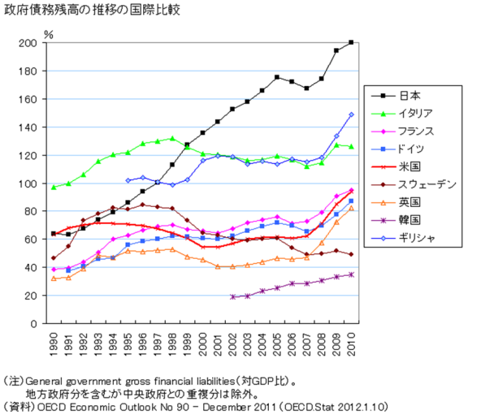
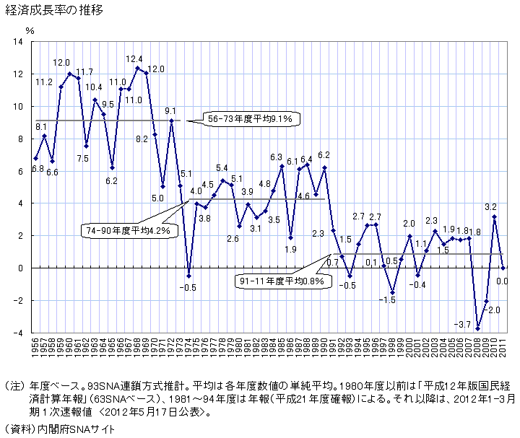
１２B．財政政策の方式：赤字財政か均衡財政か
巨額の財政赤字の累増は、乗数効果によって経済成長を促すどころか、将来税負担を巨額化、若い将来世代の勤労意欲や子育て意欲を阻害、消費を抑制⇒売上げは減少、物価は下がり続け、利益の減少、設備投資の減少という悪循環、デフレ不況が長期化。
⇒不況時の赤字は好況時の黒字で補填するケインズの多年度均衡財政主義も破綻
⇒リカード等価定理に基づくバローの警告が、いよいよ現実性
18-15図 政府債務残高の推移 18-16図 経済成長率の推移

Slide 36
１２C．財政政策の方式：赤字財政か均衡財政か
巨額の財政赤字が累増しても財政政策の乗数効果はほとんどなく、経済停滞やスタグフレーションなどが続いた、1970年代後半からはケインジアンの赤字財政政策や政府の肥大化に対する批判、ヒックスやトービンなど正統派ケインジアンからも「ケインズ経済学の危機（crisis in Keynesian economics）」
⇒マネタリスト、マネタリスト・マークⅡ、合理的期待学派、新しい古典派、サプライサイド・エコノミクス、公共選択学派など新自由主義的な経済学は、大きな政府による経済介入を抑制、大幅な政府支出の削減や規制緩和を実施、民間活力を蘇生が重要、大幅減税によって民間が使える資金を増やして生産力や資本の形成を促せば、資本主義経済は再び自律的な経済成長を回復できる。レーガン政権やサッチャー政権
規制緩和、財政支出削減、大幅減税、安定的通貨供給を4つの柱とするレーガノミクス⇒1980年代当初の不況で税収と輸出が伸び悩んで財政赤字と貿易赤字の双子の赤字、1983年からは民間活力の復興と共に8年連続の持続的経済成長。1985年には「グラム・ラドマン法」（財政均衡化法）が成立、1992年度までに財政赤字の漸進的削減をすることが立法化、多年度均衡財政主義の復権。新自由主義の経済改革はブッシュ政権、クリントン政権でも推進、1990年不況のあと9年連続の経済成長に成功、財政均衡化を達成、物価安定と景気安定にも成功⇒アメリカ経済は史上初の「景気循環なき経済成長」を達成、ニュー・エコノミー（New Economy）⇒新自由主義的な規制緩和、財政支出削減、大幅減税による小さな政府（cheap government）の実現と安定的通貨供給によってこそ、民間活力を蘇生、景気安定と経済成長を両立、財政赤字を克服、財政均衡化を達成

Slide 37
１２D．財政政策の方式：赤字財政か均衡財政か
グリーンスパン連邦準備制度理事会議長の下で、潜在成長率＋許容しうるインフレ率（g*＋π*）を上回る過剰な貨幣供給増加率m を続けた⇒主要な資金源となって1990年代後半にはITバブル、2001～2002年不況のあとには不動産バブル。mは単に安定的であるだけでなく、最適なX％である必要

